Slide 1

Cleaning-Car

Slide 2
A table of Contents
Introduce
1
Introducing
Function
2
with GIF
Construction
3
component
4

Slide 3

Introduce
SSAFY 5_15(Embedded)

Slide 4


Who
김덕휘
김지환
SSAFY 5기 15반
Auto Driving
Sweaping
SSAFY 5기 15반
Backend Server
Foward Detection
Notes:
ssafy 5기 임베디드 반에서 활동하고 있고, 이 발표 또한 SSAFY의 프로젝트 일환으로 만들어졌습니다. 우측이 발표자인 김지환, 좌측이 동료 김덕휘 입니다.
김덕휘님은 오토모드, 청소 부분을 주로 담당해주셨고, 저는 서버구현, 전방감지를 구현했습니다.

Slide 5

Function
Component

Slide 6
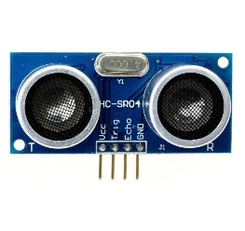

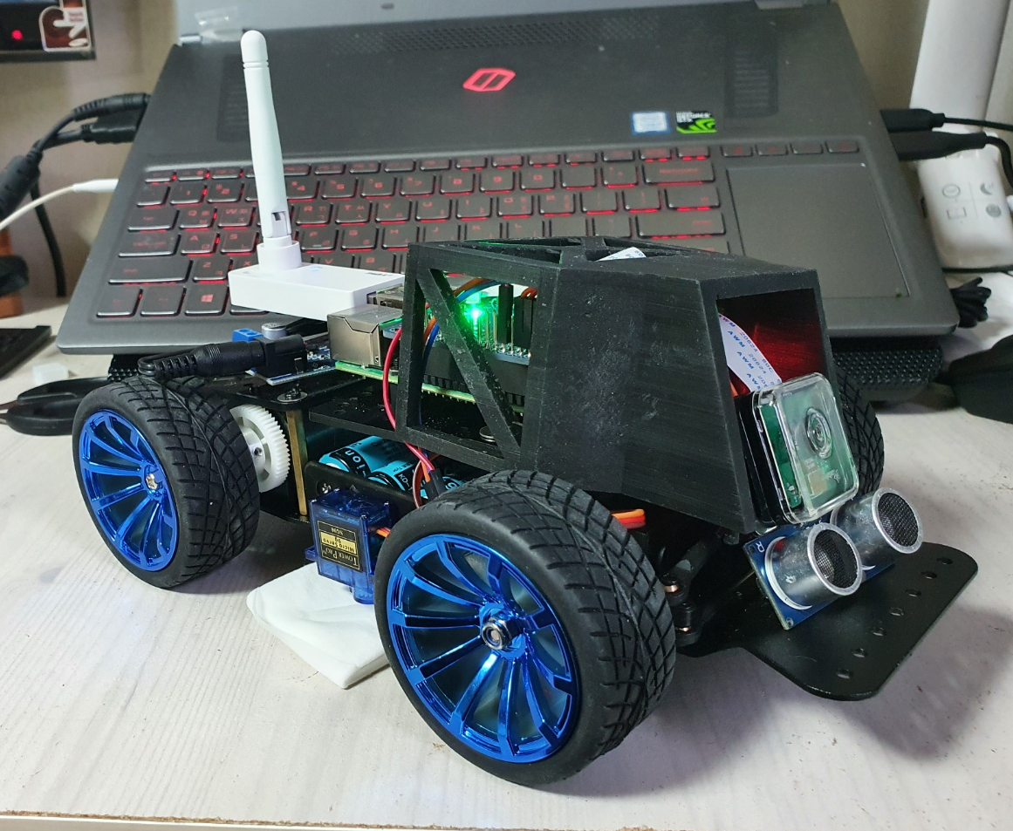
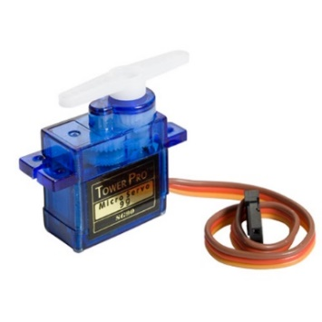
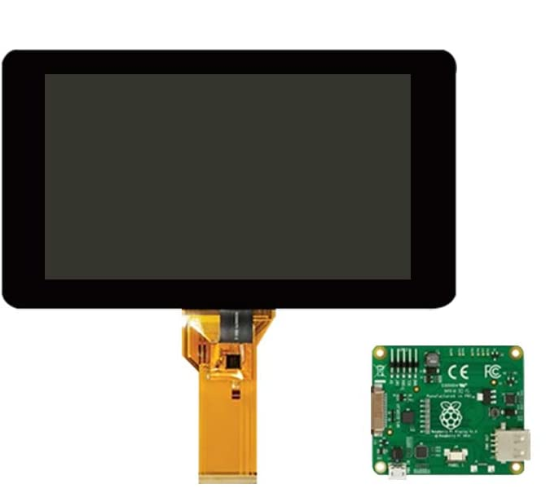
Cleaning Car
Forward Detection
Visualization
Sweaping
Control

Slide 7
Cleaning Car
HC-SR04
Notes:
초음파센서를 이용해 전방 150mm 이내의 사물을 감지하며, 전방에 물체가 너무 가까이있으면 일정거리를 벌리도록 설계되어있습니다.
초음파센서의 정밀도가 조금 떨어져 반응이 가끔 늦을 때가있는데, 다음에 기회가 있으면 적외선 센서를 이용해보고 싶습니다.

Slide 8

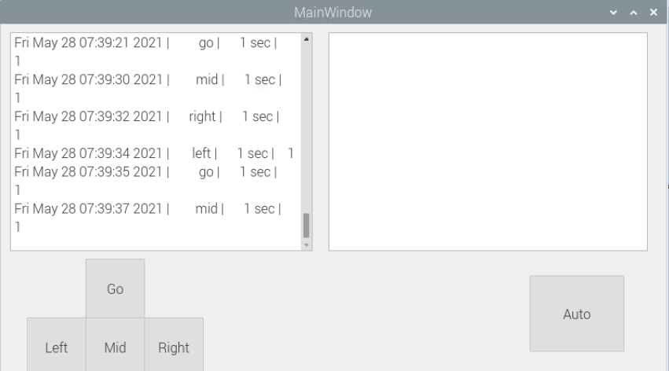

Remote control
Server1
RC-car
remote
Notes:
센싱카는 백엔드 서버의 데이터베이스를 참조해 명령을 송수신합니다. 우측 physical componen처럼 Remote에서 커맨드를 서버DB에 저장하면 RC카가 이행하고 커맨드를 수정하는 방식입니다.
좌측 하단부는 리모트 화면입니다. 커맨드 송신 시간 / 커맨드 / 동작시간 / 수신여부를 나타내는데, 수신여부가 1이되면 수행된 것입니다.

Slide 9
Sweaping
SG90
Notes:
sg90 모터에 헝겊을 달아 바닥을 청소할 수 있도록 만들었습니다.
모터는 전력이 많이 필요하지만 라즈베리파이의 MotorHat 덕분에 전력 이슈 없이 모터를 가동할 수 있었습니다.
다음에 구성해보게 된다면 모듈의 소모전력값과 공급전력값을 확인하며 구현해보고 싶습니다.

Slide 10
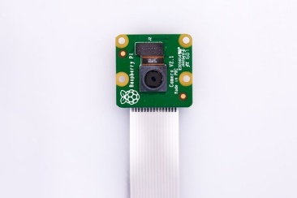
Visualization
Remote Control
Direction
Current Time / last command time
AutoMode
Live camera
Notes:
f

Slide 11
Construction
SW/HW

Slide 12

Component
Server1
request
Server2
RC-car
remote
Web

Slide 13
SW Requirement
Remote Control
Send command
Movement
Steering
Auto Driving
Live camera
Car
Get command
Movement
Steering
Auto Driving
Conflicts detection
Web Page & backend
Status
direction
Last command
Conflicts detection
Live camera
Velocity Histogram

Slide 14
HW Specification
Raspberry Pi 4B
Motor HAT
Servo Motor
SG90
MG996R
DC MOTOR
Batterry
2600mAh 8950 x 3
Raspberry Camera

Slide 15
End

